Slide 1
复习课:按标题全文检索、加载搜索商品列表(单条件)

Slide 2
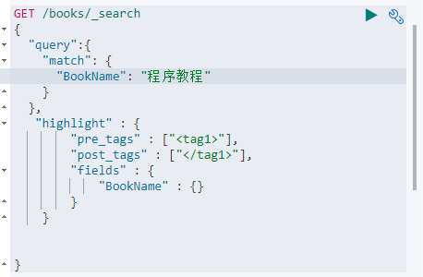
之前我们已经写过JSON

Slide 3
首先我们要弄个搜索条件模型
type SearchModel struct {
BookName string `json:"book_name"`
}
func NewSearchModel() *SearchModel {
return &SearchModel{}
}

Slide 4
基本函数
sm:=Models.NewSearchModel()
err:=ctx.BindJSON(&sm)
if err!=nil {
ctx.JSON(500, gin.H{"error": err})
return
}
machQuery:=elastic.NewMatchQuery("BookName",sm.BookName)
rsp,err:=AppInit.GetEsClient().Search().Query(machQuery).
Index("books").Do(ctx)
if err!=nil{
ctx.JSON(500,gin.H{"error":err})
}else{
ctx.JSON(200,gin.H{"result":MapToBooks(rsp)})
}

Slide 5
基本函数
sm:=Models.NewSearchModel()
err:=ctx.BindJSON(&sm)
if err!=nil {
ctx.JSON(500, gin.H{"error": err})
return
}
machQuery:=elastic.NewMatchQuery("BookName",sm.BookName)
rsp,err:=AppInit.GetEsClient().Search().Query(machQuery).
Index("books").Do(ctx)
if err!=nil{
ctx.JSON(500,gin.H{"error":err})
}else{
ctx.JSON(200,gin.H{"result":MapToBooks(rsp)})
}

Slide 6
欢迎加入我们的QQ群
程序员在囧途教育QQ群
606976586

